Slide 1
Формирование функциональной грамотности школьников
МБОУ СОШ с. Старые Камышлы

Slide 2
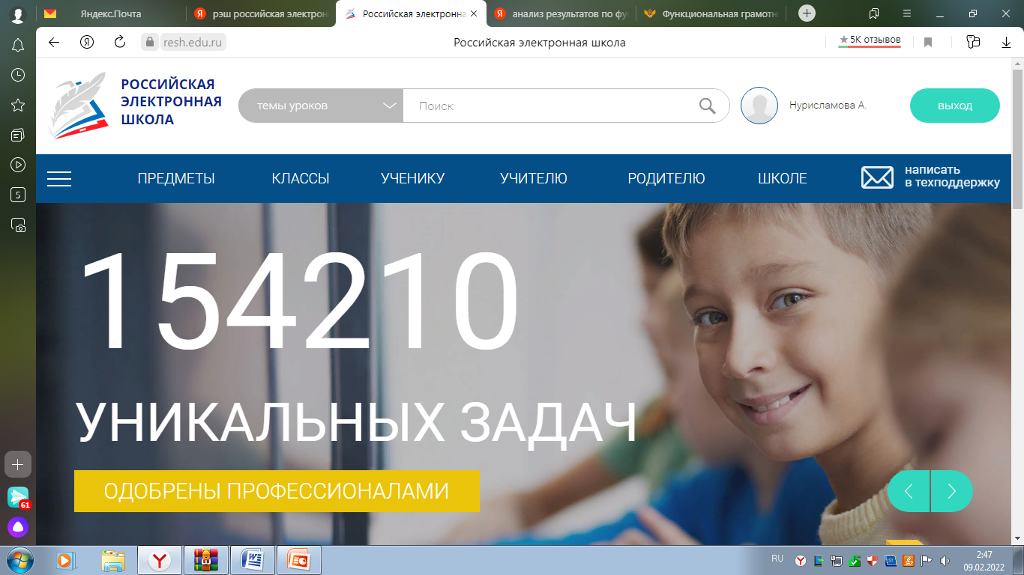

Slide 3


Slide 4
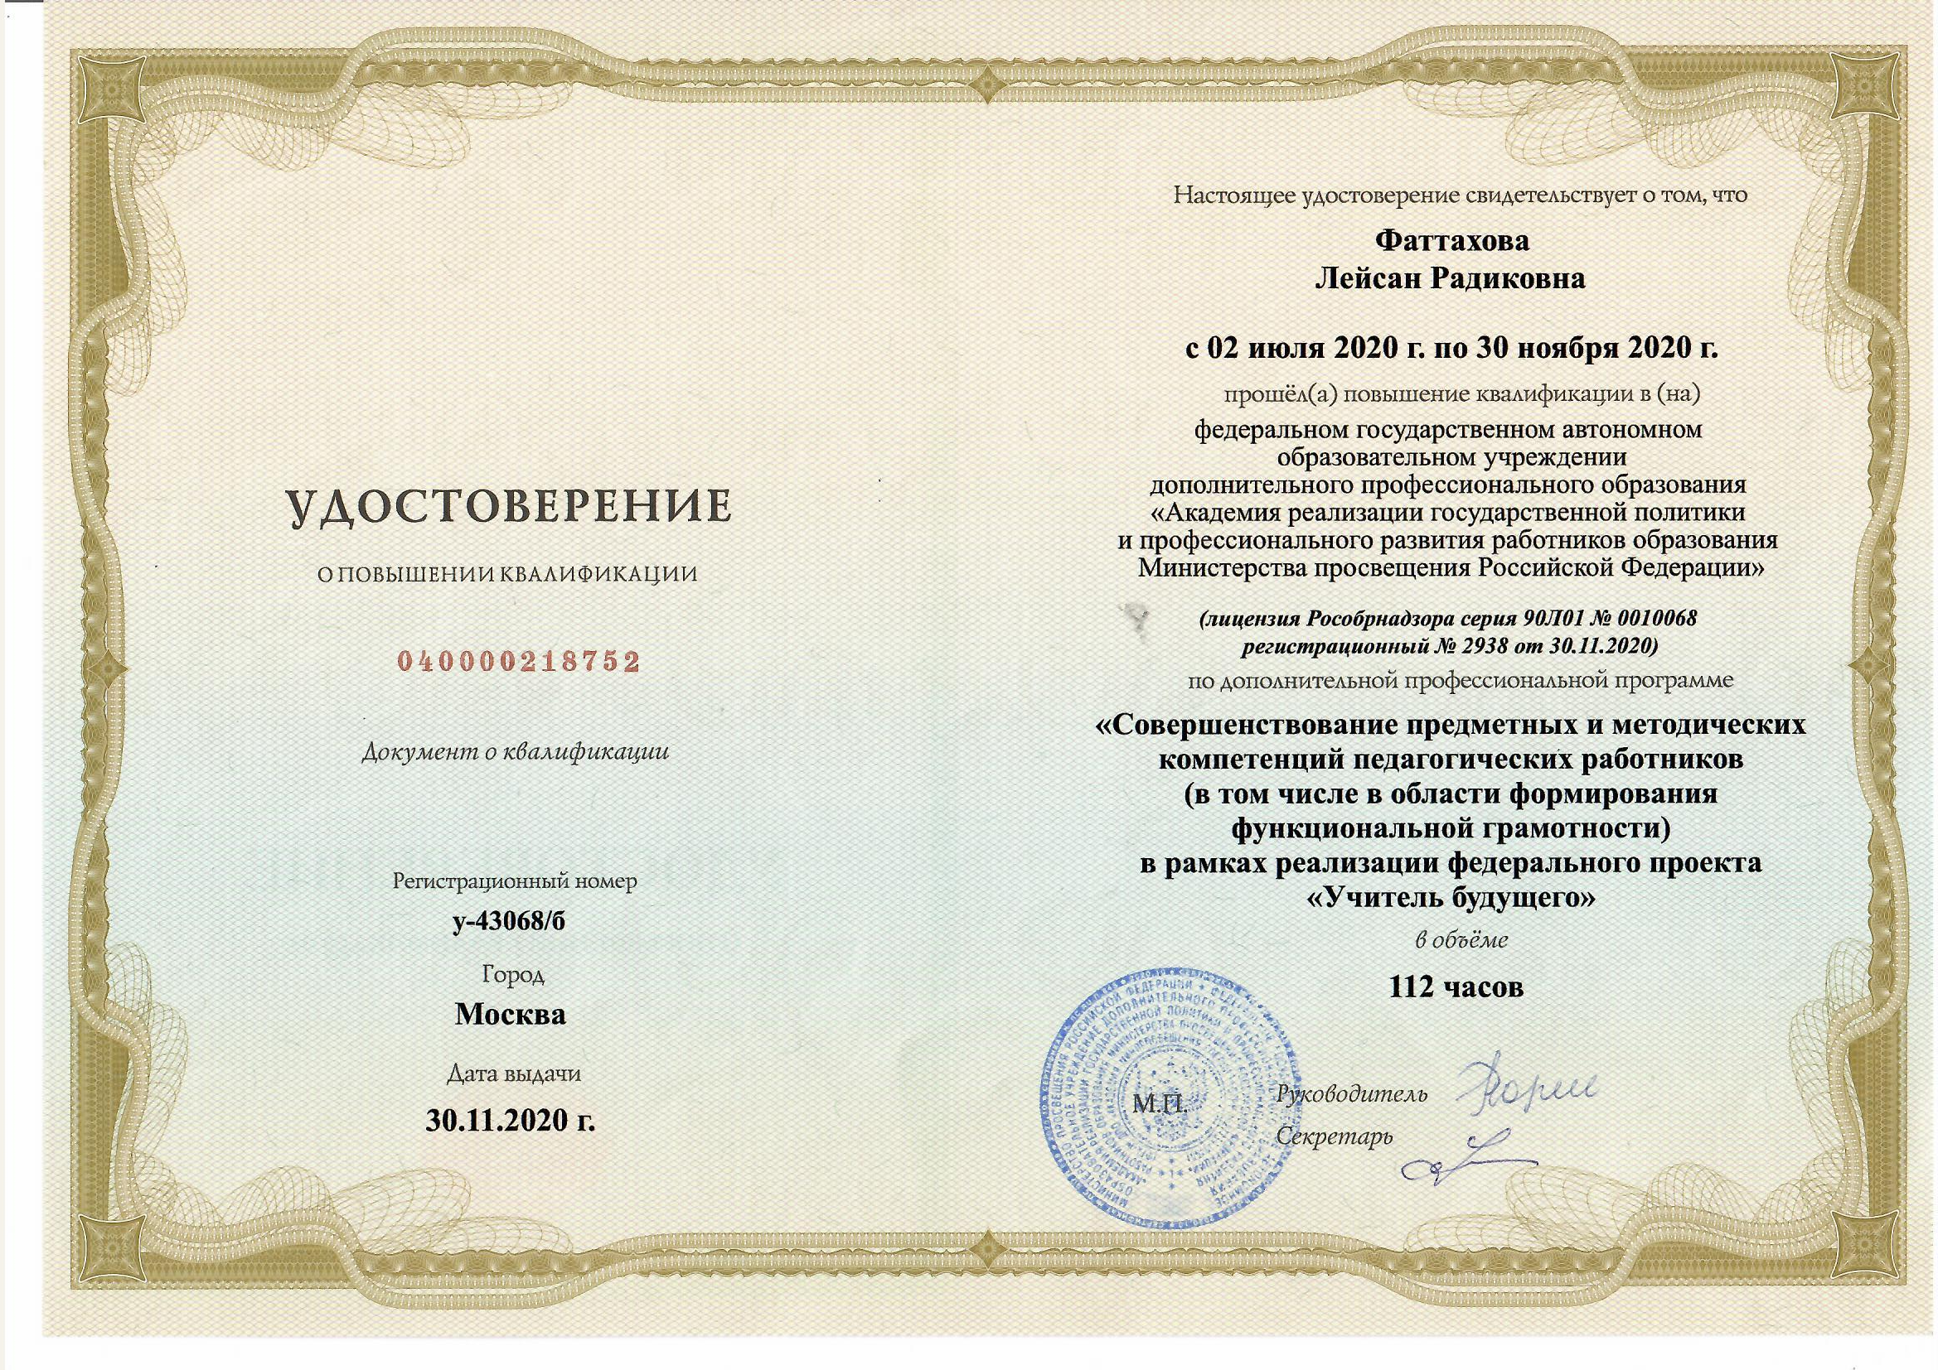

Slide 5
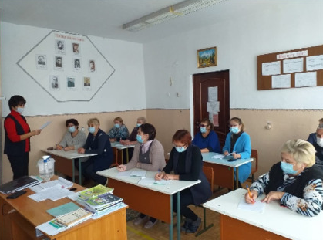

Slide 6
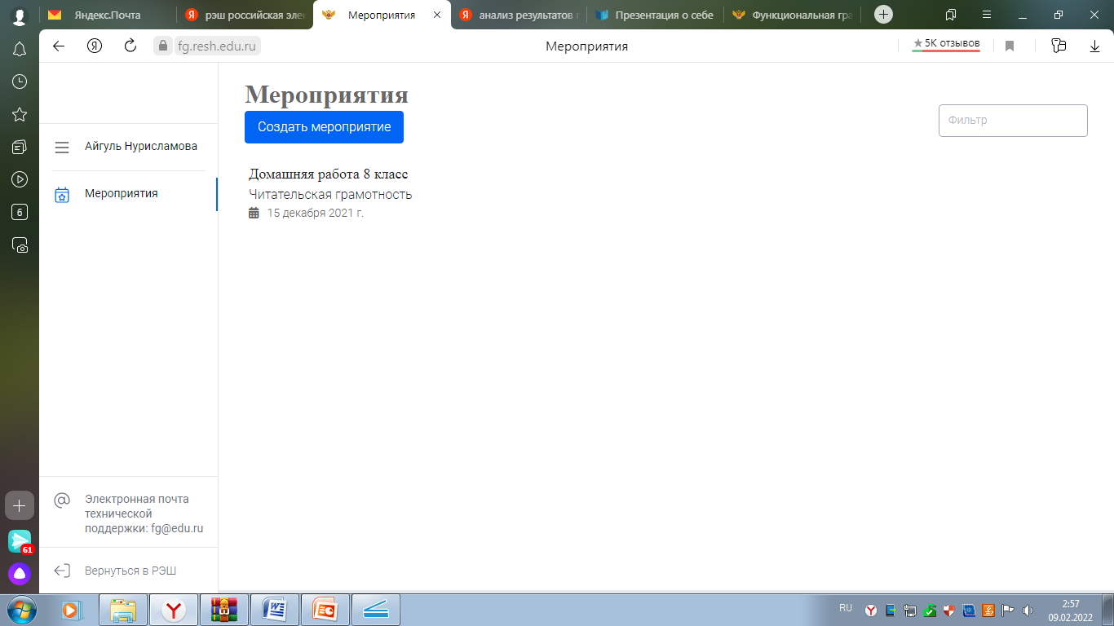

Slide 7
ОО | Количество организаций, создавших работу | Создано работ | Количество учителей, создавших работу | Количество учащихся для которых созданы работы | Количество учащихся, прошедших работу | Проверено работ
МБОУ СОШ с. Старые Камышлы МР Кушнаренков-ский район Республики Башкортостан | 1 | 9 | 4 | 104 | 98 | 98

Slide 8
Распределение заданий по уровням сложности
Уровень сложности | ЧГ | МГ |  | КМ
 | 8 | 9 | 8 | 7А | 5
Низкий | 1 | 5 | 2 | 2 | 3
Средний | 11 | 27 | 11 | 10 | 13
Высокий | 1 | 9 | 0 | 1 | 2
Всего | 13 | 41 | 13 | 13 | 18

Slide 9
Спасибо за внимание.

